Slide 1
第五章：方法
函数，实现特定功能的操作步骤集合

Slide 2
方法的介绍
方法的基本定义和调用
方法的执行流程
带参数的方法
带返回值的方法
方法通用定义格式
方法注意事项
方法重载
IDEA 安装 AI 插件

Slide 3
方法的介绍
1

Slide 4
方法的介绍
黑马商城
public class VariableDemo {
public static void main(String[] args) {
查看全部商品 (50行代码)
上架商品 (50行代码)
下架商品 (50行代码)
修改商品 (50行代码)
}
}
查看全部商品
上架商品
臃肿!!!
下架商品
修改商品

Slide 5
方法的介绍
public class Test {
public static void main(String[] args) {
}
/** 查看全部商品 */
public static void showGoodsInfo(){ ... }
/** 上架商品 */
public static void addGoods(){ ... }
/** 下架商品 */
public static void deleteGoods(){ ... }
/** 修改商品 */
public static void updateGoods(){ ... }
}

Slide 6
方法的介绍
public class Test {
public static void main(String[] args) {
showGoodsInfo();
addGoods();
deleteGoods();
updateGoods();
}
/** 查看全部商品 */
public static void showGoodsInfo(){ ... }
/** 上架商品 */
public static void addGoods(){ ... }
/** 下架商品 */
public static void deleteGoods(){ ... }
/** 修改商品 */
public static void updateGoods(){ ... }
}

Slide 7
方法的介绍
public class Test {
public static void main(String[] args) {
showGoodsInfo();
addGoods();
deleteGoods();
updateGoods();
}
/** 查看全部商品 */
public static void showGoodsInfo(){ ... }
/** 上架商品 */
public static void addGoods(){ ... }
/** 下架商品 */
public static void deleteGoods(){ ... }
/** 修改商品 */
public static void updateGoods(){ ... }
}
方法（method）一段具有独立功能的代码块，不调用就不执行

Slide 8
方法（函数）：一段具有独立功能的代码块，不调用就不执行
方法的出现：
可以将挤在一起的臃肿代码，按照功能进行分类管理，提高维护性
提高代码的复用性

Slide 9
方法的介绍
方法的基本定义和调用
方法的执行流程
带参数的方法
带返回值的方法
方法通用定义格式
方法注意事项
方法重载
IDEA 安装 AI 插件

Slide 10
方法的基本定义和调用
2

Slide 11
方法的定义和调用格式
定义格式：
调用格式：
public static void 方法名() {
// 方法体
}
方法名();
举例：
举例：
public static void show() {
...
}
show();

Slide 12
方法计算两个整数最大值
需求：定义一个方法，方法中定义两个整数变量，求出最大值并打印在控制台
分析：
根据格式编写方法，方法名自己给出 (见名知意 小驼峰命名法)
方法内部定义出两个 int 类型变量
使用三元运算符求出最大值
调用该方法，让内部的逻辑执行起来

Slide 13
方法的介绍
方法的基本定义和调用
方法的执行流程
带参数的方法
带返回值的方法
方法通用定义格式
方法注意事项
方法重载
IDEA 安装 AI 插件

Slide 14
方法的执行流程
3

Slide 15

方法的调用流程
……
方法没有被调用的时候，在方法区中的字节码文件中存放
方法被调用的时候，需要进入到栈内存中运行
方法运行时所进入的内存
字节码文件中的方法
例如：main
...
字节码文件加载时进入的内存
……
方法区
栈内存

Slide 16
方法的调用流程
public class MethodDemo1 {
public static void main(String[] args) {
System.out.println("开始");
getMax();
System.out.println("结束");
}
public static void getMax() {
int num1 = 10;
int num2 = 20;
int max = num1 > num2 ? num1 : num2;
System.out.println(max);
}
}
开始
main
System.out.println("开始");
MethodDemo1.class
main
getMax
方法区
栈内存

Slide 17
方法的调用流程
public class MethodDemo1 {
public static void main(String[] args) {
System.out.println("开始");
getMax();
System.out.println("结束");
}
public static void getMax() {
int num1 = 10;
int num2 = 20;
int max = num1 > num2 ? num1 : num2;
System.out.println(max);
}
}
开始
开始
20
开始
20
结束
getMax
int num1 = 10;
int num2 = 20;
int max = num1 > num2 ? num1 : num2;
System.out.println(max);
main
System.out.println("开始");
MethodDemo1.class
main
getMax
getMax();
System.out.println("结束");
方法区
栈内存

Slide 18
方法的调用流程
……
方法没有被调用的时候，在方法区中的字节码文件中存放
方法被调用的时候，需要进入到栈内存中运行
方法运行时所进入的内存
字节码文件中的方法
例如：main
...
字节码文件加载时进入的内存
……
方法区
栈内存

Slide 19
方法的调用流程
public class MethodDemo2 {
public static void main(String[] args) {
study();
}
public static void sleep(){
System.out.println("睡觉");
}
public static void eat(){
System.out.println("吃饭");
}
public static void study(){
eat();
System.out.println("学习");
sleep();
}
}
eat
sleep
吃饭
吃饭
学习
吃饭
学习
睡觉
sout("吃饭");
sout("睡觉");
study
eat();
sout("学习");
sleep();
MethodDemo2.class
main
study
sleep
eat
main
study();
方法区
栈内存

Slide 20
方法区：字节码文件加载时进入的内存
栈内存：方法运行时入栈，方法运行结束出栈

Slide 21
方法的介绍
方法的基本定义和调用
方法的执行流程
带参数的方法
带返回值的方法
方法通用定义格式
方法注意事项
方法重载
IDEA 安装 AI 插件

Slide 22
带参数的方法
4

Slide 23

带参数的方法
public class MethodDemo1 {
public static void main(String[] args) {
System.out.println("开始");
getMax();
System.out.println("结束");
}
public static void getMax() {
int num1 = 10;
int num2 = 20;
int max = num1 > num2 ? num1 : num2;
System.out.println(max);
}
}
好家伙, 只能计算10和20
这代码写的…
你是大聪明吧 ?

Slide 24

带参数的方法
public class MethodDemo1 {
public static void main(String[] args) {
getMax();
}
public static void getMax() {
int num1 = 10;
int num2 = 20;
int max = num1 > num2 ? num1 : num2;
System.out.println(max);
}
}

Slide 25

带参数的方法
public class MethodDemo1 {
public static void main(String[] args) {
getMax();
}
public static void getMax(int num1, int num2) {
int max = num1 > num2 ? num1 : num2;
System.out.println(max);
}
}
getMax(10,20);
getMax(30,40);

Slide 26
带参数的方法
定义格式：
public static void 方法名 (数据类型 变量名) {
// 方法体
}
public static void 方法名(数据类型 变量名1，数据类型 变量名2... ) {
// 方法体
}
举例：
public static void call (String name) {
...
}
public static void add (int a, int b) {
...
}

Slide 27
带参数的方法
调用格式：
方法名(参数);
方法名(参数1, 参数2);
举例：
call("钢门吹雪");
add(10,20);

Slide 28
带参数的方法内存图解
public class MethodDemo2 {
public static void main(String[] args) {
getMax(10,20);
System.out.println("--------");
getMax(30,40);
}
public static void getMax(int num1, int num2) {
int max = num1 > num2 ? num1 : num2;
System.out.println(max);
}
}
20
20
--------
20
--------
40
getMax
getMax
int num1 = ;
int num1 = ;
int num2 = ;
int num2 = ;
int max = num1 > num2 ? num2 : num2;
int max = num1 > num2 ? num1 : num2;
System.out.println(max);
System.out.println(max);
main
getMax(10,20);
10
20
MethodDemo2.class
main
getMax
System.out.println("--------");
30
40
getMax(30,40);
方法区
栈内存

Slide 29
形参和实参
形参：全称形式参数，是指在定义方法时，所声明的参数
实参：全称实际参数，调用方法时，所传入的参数
public class MethodDemo2 {
public static void main(String[] args) {
getMax(10,20);
}
public static void getMax(int num1, int num2) {
int max = num1 > num2 ? num1 : num2;
System.out.println(max);
}
}

Slide 30
带参数的方法可以提高方法的灵活性
形参：方法定义时声明的参数
实参：方法调用时传入的参数

Slide 31
方法的介绍
方法的基本定义和调用
方法的执行流程
带参数的方法
带返回值的方法
方法通用定义格式
方法注意事项
方法重载
IDEA 安装 AI 插件

Slide 32
带返回值的方法
5

Slide 33

带返回值的方法
A 方法产生的数据, B 方法想要使用的话, 就需要定义带返回值的方法
public static void methodA (int a, int b) {
int sum = a + b;
...
}
public static void methodB () {
System.out.println(sum % 2 == 0);
}
public static void methodA (int a, int b) {
int sum = a + b;
return sum;
}
public static void methodB () {
int sum = methodA(10,20);
System.out.println(sum % 2 == 0);
}
public static void methodB () {
int result = methodA(10,20);
System.out.println(result % 2 == 0);
}

Slide 34
带返回值的方法
带返回值方法的定义和调用
定义格式：
public static 数据类型 方法名 (数据类型 变量名1，数据类型 变量名2... ) {
return 数据值;
}
举例：
public static int add (int a, int b) {
int c = a + b;
return c;
}
public static double getNum () {
return 12.3;
}

Slide 35

带返回值的方法
格式：
方法名(参数...);
范例：
add(10,20);
格式：
数据类型 变量名 = 方法名(参数...);
范例：
int result = add(10,20);

Slide 36
A 方法中的数据, 如果 B 方法想要使用的话, 就需要设计返回值
通过 return 关键字，将结果数据返回
返回到方法的调用处

Slide 37
方法的介绍
方法的基本定义和调用
方法的执行流程
带参数的方法
带返回值的方法
方法通用定义格式
方法注意事项
方法重载
IDEA 安装 AI 插件

Slide 38
方法通用定义格式
6

Slide 39
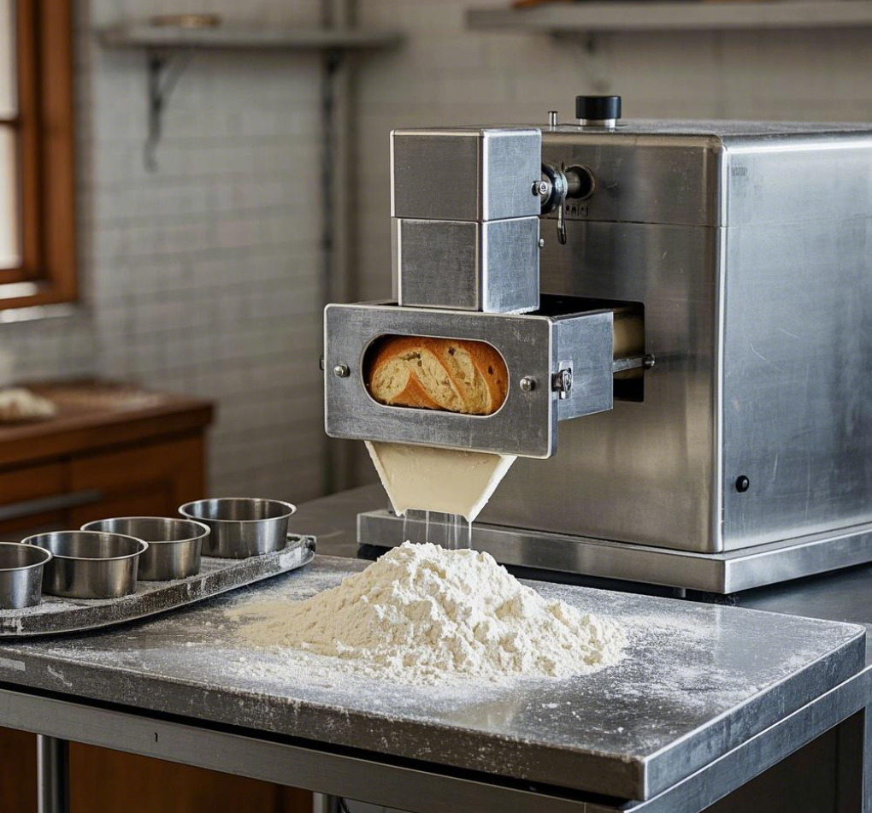
方法通用定义格式
public static 返回值类型 方法名( 参数 ) {
方法体;
return 数据 ;
}
参数: 制作材料(面粉，酵母，糖...)
方法体: 使用材料干活（搅拌...）
返回值: 成品（面包）
定义方法时，要做到两个明确
  明确参数：主要是明确参数的类型和数量
  明确返回值类型：主要是明确方法操作完毕之后是否有结果数据，
  如果有，写对应的数据类型，如果没有，写void
调用方法时
  void类型的方法，直接调用即可
  非void类型的方法，推荐用变量接收调用

Slide 40
方法通用定义格式
需求1 : 设计一个方法, 方法能够计算出2个小数的和
需求2 : 设计一个方法, 能够计算出3个整数的最小值
需求3 : 设计一个方法, 方法能够打印出用户的个人信息 (姓名, 年龄, 身高, 性别)

Slide 41
定义方法的两个明确
明确参数
明确返回值类型

Slide 42
方法的介绍
方法的基本定义和调用
方法的执行流程
带参数的方法
带返回值的方法
方法通用定义格式
方法注意事项
方法重载
IDEA 安装 AI 插件

Slide 43
方法注意事项
7

Slide 44
方法注意事项
方法不调用就不执行
方法与方法之间是平级关系，不能嵌套定义
方法的编写顺序和执行顺序无关
方法的返回值类型为void，表示该方法没有返回值，没有返回值的方法可以省略return语句不写
  如果要编写return，后面不能跟具体的数据。
return语句下面，不能编写代码，因为永远执行不到，属于无效的代码
public class MethodDemo {
public static void method() {
//代码片段
}
}
public class MethodDemo {
public static void method() {
//代码片段
return;
}
}
public class MethodDemo {
public static void method() {
//代码片段
return 100;
}
}
public class MethodDemo {
public static void method() {
//代码片段
return;
System.out.println("卑微代码");
}
}

Slide 45
方法的介绍
方法的基本定义和调用
方法的执行流程
带参数的方法
带返回值的方法
方法通用定义格式
方法注意事项
方法重载
IDEA 安装 AI 插件

Slide 46
方法重载
8

Slide 47

方法重载
需求：提供 4 个计算方法，方法功能如下
1. 计算两个整数相加的和
public class Test {
public static int add1(int a, int b) {
return a + b;
}
public static double add2(double a, double b) {
return a + b;
}
public static int add3(int a, int b, int c) {
return a + b + c;
}
public static double add4(double a, double b, double c) {
return a + b + c;
}
}
2. 计算两个小数相加的和
3. 计算三个整数相加的和
4. 计算三个小数相加的和

Slide 48
方法重载
public class Test {
public static int add(int a, int b) {
return a + b;
}
public static double add(double a, double b) {
return a + b;
}
public static int add(int a, int b, int c) {
return a + b + c;
}
public static double add(double a, double b, double c) {
return a + b + c;
}
}
add(10,20);
add(10,20,30);
add(12.3,12.3);
add(12.3,12.3,12.3);
调用方法的时候,
Java虚拟机
会通过参数的不同来区分同名的方法

Slide 49
方法重载
在同一个类中，定义了多个同名的方法，但每个方法具有不同的参数类型或参数个数，这些同名的方法，就构成了重载关系 (Overload)
简单记：同一个类中，方法名相同，参数不同的方法
  参数不同：个数不同、类型不同、顺序不同
注意：识别方法之间是否是重载关系，只看方法名和参数，跟返回值无关。

Slide 50
方法重载
public class MethodDemo {
public static void fn(int a) {
//方法体
}
public static int fn(int a) {
//方法体
}
}
public class MethodDemo {
public static float fn(int a) {
//方法体
}
public static int fn(int a , int b) {
//方法体
}
}
public class MethodDemo {
public static void fn(int a) {
//方法体
}
public static int fn(double a) {
//方法体
}
}
public class MethodDemo01 {
public static void fn(int a) {
//方法体
}
}
public class MethodDemo02 {
public static int fn(double a) {
//方法体
}
}

Slide 51
方法重载
public class MethodDemo {
public static void fn(int a, double b) {
//方法体
}
public static void fn(double a, int b) {
//方法体
}
}
public class MethodDemo {
public static void fn(int a, double b) {
//方法体
}
public static void fn(int c, double d) {
//方法体
}
}

Slide 52
方法重载的好处
不用记忆过多繁琐的方法名字
public class MethodDemo {
public static void main(String[] args) {
//输出调用
System.out.println(10);
System.out.println(10.1);
System.out.println(true);
}
}

Slide 53
方法重载 Overload ：同一个类中，方法名相同，参数不同的方法
问题：方法重载看返回值吗？
不看，只看参数类型，参数个数，参数顺序。
问题：方法重载有啥好处呢？
不需要记忆太多方法名字

Slide 54
方法的介绍
方法的基本定义和调用
方法的执行流程
带参数的方法
带返回值的方法
方法通用定义格式
方法注意事项
方法重载
IDEA 安装 AI 插件

Slide 55
IDEA 安装 AI 插件
9

Slide 56
IDEA 集成通义灵码
IDEA之前的编程方式
程序的编码工作，还是需要程序员思考，并逐行编写。
AI出现后，IDEA可以集成很多辅助编程的AI编程插件
阿里巴巴 通义灵码
https://lingma.aliyun.com/lingma/download

